Slide 1


Keyper
Keep your keys safe
הצגת הפרוייקט-
הנדסת תוכנה
הקדמה.1
2. מאפיינים עיקריים
3. ארכיטקטורת המערכת
Design pattern .4
JUnit5.
Git 6.
GUI7.
נוי זוזל- ת.ז 311145270
מרצה: ברמי ניסים
מתרגלת: שימונוב בטי

Slide 2
הקדמה
תיאור כללי
כיום בכל ארגון עובדים משתמשים במספר רב של מערכות. וכדי להיכנס אליהם העובד מתבקש להכניס שם משתמש וסיסמא ייעודיים כדי לאמת את זהותו במערכת. בנוסף כל מערכת מגדירה לעצמה מאפייני סיסמא שונים, כך שלא ניתן לתת לכל מערכות את אותה הסיסמא. וכדי להגן מבחינה בטחונית על הארגון יש צורך לתת לכל מערכת משתמש וסיסמא ייעודיים כדי להתחבר אליה, היום בעידן הסייבר קיימות פרצות רבות למערכות שמצליחות לגנוב סיסמאות ולהכנס למערכות כמתחזים למשתמשים שנוצרו במערכת קודם לכן.
כתוצאה מכך העובדים בארגון צריכים לזכור מספר רב של משתמשים וסיסמאות כדי לנהל את המערכות שלהם ולדאוג להחליף אותם לאחר תקופה כדי לא לאפשר פריצות למערכות מגורמים עוינים.
לצורך כך נוצרה מערכת ה "קייפר", מערכת לשמירת סיסמאות בארגון. עובדים יוצרים לעצמם כספת בה הם שומרים את שמות המשתמשים והסיסמאות שלהם. הכספת מוצפנת כך שלא ניתן לפתוח אותה ללא זיהוי של המשתמש שיצר אותה. העובד יכול ליצור בעצמו את הסיסמא או שהמערכת תגריל בשבילו סיסמא לפי התכונות אותם הוא דורש. כך ביטחון של המערכות בארגון יישמרו, ולעובדים יהיה יותר קל לנהל את המערכות שלהם.
המערכת יכולה לשמש גם לשמוש פרטי למשתמשים שצריכים לשמור סיסמאות של בנק, אימייל, ועוד שירותים נוספים המצריכים הזדהות.

Slide 3

מאפיינים עיקריים
המערכת תכיל מספר מאפיינים עיקריים:
1. יצירת כספת מוצפנת לשמירת סיסמאות וניהולה באופן בטוח.
2. ניהול הכספת ע"י הוספה ומחיקת מפתחות הכוללים שם משתמש וסיסמא
3. יצירת סיסמא מוגרלת לפי בחירת המשתמש
4. יכולת שיחזור מפתחות לפי תאריך

Slide 4


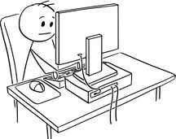
ארכיטקטורת המערכת
Keyper
Derby Embedded Database

Slide 5
Mvc Model
controller
Update Database
Display objects from Database
Generate Password
Authentication
File hash algorithm
Transfer database /memory
Clipboard functions
Encryption/Decryption
model
view
Update memory
User actions
Database
Form Management
Display Objects From memory
Xml file
User Swing Interface
Display log Massages

Slide 6
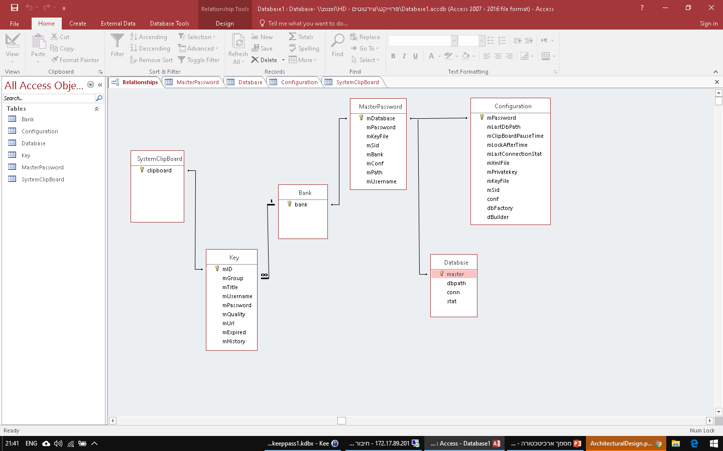
Connections Diagram
1
1
1
1
1
1
1

Slide 7
Design Patterns
SINGLETON- יצירת אובייקט אחד של בנק מפתחות על כל סיסמת מאסטר
OBSERVER- עדכון טבלאות שמציגות את המפתחות בכספת בכל שינוי של מפתח, ואפשור כפתור השמירה
COMMAND- ביצוע פקודות של כפתורים שנלחצו ע"י המשתמש
Observer
Command
Iobserver
Iobservable
Update()
Invoker
ICommand
Add()
Remove()
Notify()
כפתורים
Execute()
Unexecute()
Concrete Observer
command
Concrete observable
מחיקה
הוספה
עדכון
טבלאות ייצוג של בנק המפתחות
reciver
עדכון מפתח
הוספת\מחיקת מפתח
בנק סיסמאות

Slide 8
תודה שהקשבתם
מקווה שאהבתם

